Slide 1
情報検索実習
2016.4
情報リテラシー実践Ｉ、ＩＡ
Notes:
（1分）
図書館で司書をしています○○です。
今日は30分ほどお時間をいただいて、情報検索についてお話したいと思います。よろしくお願いします。
あるテーマについて自分やグループで調べ、発表するといった学びを高校などで経験している人も多いと思います。
大学ではより本格的に調査・考察し、レポート作成やプレゼンテーションを実践することになります。
大学図書館は、図書や雑誌、その他のツールを提供することで、皆さんの学びを支援しています。
ここでは、大学での学びを実践するためにぜひ知っておいてほしい、情報検索の方法や図書館サービスをご案内します。

Slide 2
学術情報とは？
“学術研究の成果として生み出された情報およびそれがさらに編集、圧縮、加工されて生成された情報。観測、測定、計算データや記録、学術文献（学術論文、報告書、学術図書や書誌、索引誌、抄録誌など）、それに個人的なコミュニケーションが含まれる。（以下略）”
日本図書館情報学会用語辞典編集委員会『図書館情報学用語辞典第4版』丸善出版, 2013. p.32
研究活動の中で生み出される情報
Notes:
（1分）
はじめに、大学図書館で主に扱っている情報、「学術情報」についてお話します。
学術情報とは、学術情報の成果として生み出された情報およびそれがさらに編集、圧縮、加工されて生成された情報、とされています。
具体的には、観測、測定、計算データや記録、学術文献などですが、何を学術情報として扱うか、その解釈は場合によって少しずつ異なります。
ここでは、研究活動の中で生み出される情報、と大きく捉えておきましょう。

Slide 3
学術情報の生産と流通
フォーマルコミュニケーション
（⇔インフォーマルコミュニケーション）
⑩
研究
利用者の役割
著者の役割
⑨
消化
①
情報の
生産
⑧
資料入手
②
論文の
執筆
学術雑誌に掲載される論文
＝学術論文の場合
⑦
探索
③
審査・
校正
⑥
整理・
組織化
④
出版・配布
⑤
収集
出版者の役割
図書館の役割
この図は次の図を基に作成しています。“キングらによる科学技術情報伝達サイクル” 上田修一, 倉田敬子『情報の発生と伝達』勁草書房, 1992. p.64 図3.3
Notes:
（1.5分）
では、学術情報はどのように広まるのでしょうか？
インターネットの発達に伴い学術情報の流通は多様化していますが、最も正式な形は「学術雑誌に掲載される論文」とされています。
この図は、学術情報としての論文が生産され、利用され、さらに情報が生産されるというサイクルを表しています。
まず、研究者が論文を書き、学術雑誌に投稿します。
出版者ではほかの研究者による論文の審査が行われ、審査を通過した論文は校正などを経て出版されます。
出版された学術雑誌は図書館で収集され、図書館では検索や利用がしやすいように整理してから皆さんに提供します。
こうして皆さんの手に渡った学術情報が研究に活かされ、また新たな学術情報が生み出される、というサイクルになっています。
なお、このような公式な情報伝達をフォーマルコミュニケーションと呼んでいます。
対して、研究者同士がメールなどで直接やり取りするものをインフォーマルコミュニケーションと呼んでいます。

Slide 4
情報メディアの選択
＜利用者の問題解決過程＞
問題の解決
情報の収集
問題の焦点化
問題の設定
検索用の代替物が作成される。
雑誌記事索引
（レファレンス資料）
書誌・索引・目録
（レファレンス資料）
学術論文・雑誌記事
専門図書
専門事典
百科事典
（一次資料）
（一次資料）
（レファレンス資料）
（レファレンス資料）
＜情報メディア生産過程＞
専門的な情報が圧縮されて一般化する。
この図は次の図を基に作成しています。“利用者の問題解決過程における情報源の選択と評価”日本図書館情報学会研究委員会『情報の評価とコレクション形成』勉誠出版, 2015. p.22 図2
【MEMO】
「書誌」：メディアの1点1点についてタイトル等を一定の規則に基いて記述し、検索しやすいように並べたリスト。「索引」：雑誌や図書の中の特定部分に容易にアクセスできるように、見出し語を一定の規則で並べたもの。「目録」：ある図書館や機関で持っているメディアのリスト。
Notes:
（1.5分）
情報を記録、伝達するための装置をメディアといいます。学術情報にはどのようなメディアがあるか見てみましょう。
この図では、問題解決過程と情報メディアの生産過程を対応させています。
メディアの生産過程を見ると、まず複数の論文をまとめて図書が生み出されます。
複数の図書のエッセンスをまとめて専門事典が作られ、さらに複数の専門事典をコンパクトにまとめて百科事典が作られます。
こうして同じ分野の専門家で流通していた情報が、徐々に専門外の多くの人々に広まっていきます。
また、論文や図書を検索するために書誌や索引、目録といった資料が作成されます。
全ての学術情報がこの過程をたどるわけではありませんが、この過程を知っておけば、問題解決のためにどのメディアを選べばよいかが少し見えてきます。
例えば、まだあまり知らない分野について調べようと思ったら百科事典から調べてみる、最新の研究について知りたい時には検索用の資料を使って学術論文を探す、といった具合です。

Slide 5
情報の信頼性
信頼性
「典拠」を示せるかどうか
誰が、いつ、どのメディアで公表したものか
参考にした情報源は必ず記録しよう
→参考文献リスト
Notes:
（1.5分）
学術情報は電子化が進み、電子ジャーナルやデータベースという形で、インターネット上で提供されることが多くなっています。
情報があふれかえっている中で、どのように信頼できる情報を見定めればよいでしょう？
信頼性の高い情報は「典拠」を示せるかどうかで確認することができます。典拠とは、その情報のよりどころとなる情報源のことです。
学術情報は、その分野に関して専門的な知識を持っている研究者が生み出したもので、誰がいつ書いたものかはっきりしています。
これらは信頼できる情報として扱うことができます。
これに対して、どこの誰がいつ書いたかわからないようなインターネット上の書き込みは信頼性が低くなります。
レポートを書くときにも情報源、典拠を示していなければ、そのレポートの信頼性は低くなります。
まずは信頼できる、典拠が明らかな情報源をえらびましょう。
そして参考にした情報源は必ず記録をとり、参考文献リストとしてレポートで示せるようにしておきましょう。

Slide 6
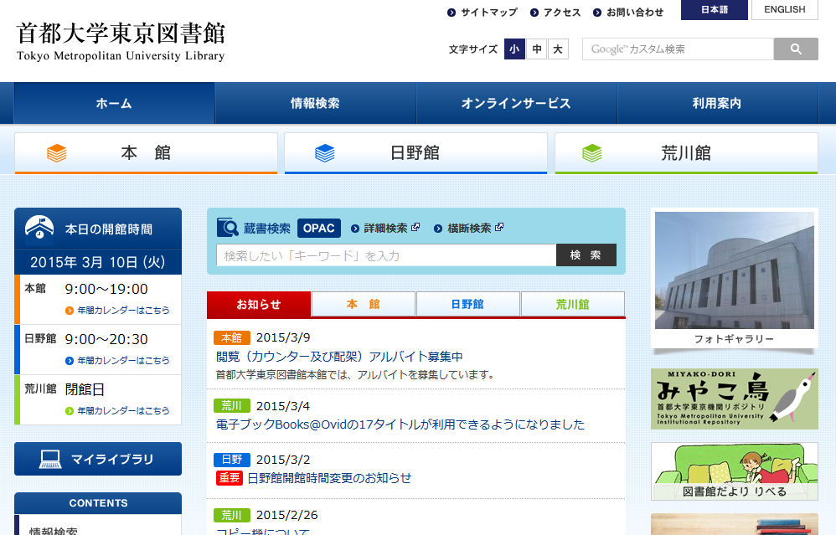

首都大の蔵書検索
http://www.lib.tmu.ac.jp/
Notes:
（1分）
では、ここからは図書や論文の探し方の基本を体験してもらいたいと思います。
まずは皆さんにとって最も身近となる首都大にある図書を探せるようになりましょう。
ホームページは一般公開されており、この窓に検索ワードを入力すると首都大にある図書や雑誌などを検索することができます。
このように図書館にある図書や雑誌を探すことを「蔵書検索」といいます。

Slide 7
蔵書検索のヒント：検索条件
検索項目
キーワード | タイトル、著者名、件名（＝テーマ）
タイトル | 書名、雑誌名、シリーズ名など
著者名 | 著者、編者、翻訳者、原著者など
出版者 | 出版社、出版者
入力例
日本△政治 | 「日本」と「政治」の両方を含む。 （AND検索）（△はスペースを表す。）
日本＋政治 | 「日本」または「政治」のいずれかを含む。 （OR検索）
日本^政治 | 「日本」を含むが「政治」は含まない。 （NOT検索）
Notes:
（1分）
ホームページの検索窓で入力すると、この上の表にあるキーワードの項目に入力した場合と同じ結果になります。
詳細検索の画面を開くと、タイトルや著者名、出版者にだけ条件を入力することもできます。
また、入力例の表を見てください。同じ検索ワードでも入力の仕方によって検索結果が変わります。
単語の間にスペースを入れると、その両方を含む図書や雑誌が検索結果として表示されます。
単語の間にプラスを入れると、どちらか片方でもその単語を含むものであれば検索結果として表示されます。
では、次の図書が首都大にあるかどうか、検索してみてください。

Slide 8
実習①首都大にある図書を探す
千野信浩『図書館を使い倒す! : ネットではできない資料探しの「技」と「コツ」』 (新潮新書 ; 140) 新潮社, 2005
Notes:
（3分）
これは参考文献リストの書き方の例です。
著者名、タイトル、シリーズ名、出版者、出版年の順に並べています。
検索できた人は、タイトルをクリックして図書情報の画面を開いてください。

Slide 9
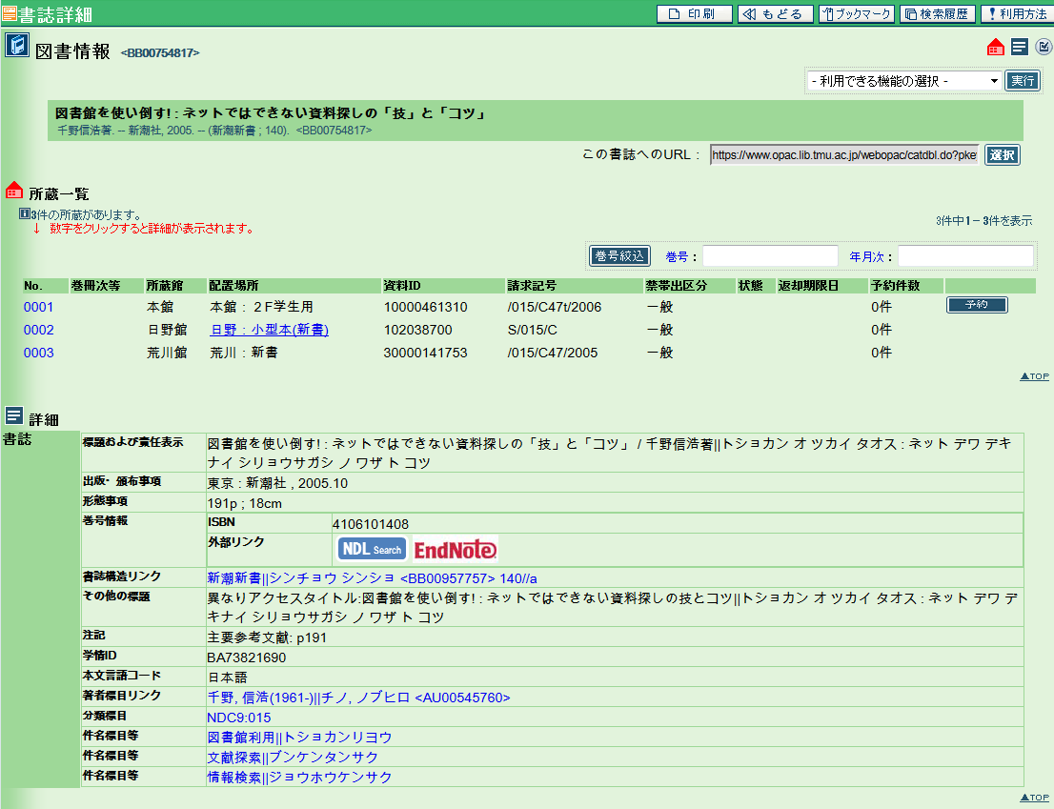
検索結果の読み方
書誌情報
（簡易）
所蔵情報
書誌情報
（詳細）
Notes:
（1.5分）
ではこの画面の見方を説明します。
上に簡略化された書誌情報、下に詳細な書誌情報が表示されます。書誌情報はその図書そのものに関する情報です。
中段に所蔵情報、その図書が首都大のどこにあるかを示しています。例えばこの所蔵情報の1番上の段を見てください。
配置場所は本館の2階学生用、請求記号は 015/C47t/2006 です。
請求記号は図書の背ラベルに書かれている記号で、3段に分かれています。
一番上の段は「分類番号」と呼ばれるものです。
首都大では日本十進分類法に従い、その図書のテーマを0から9の数字を使って分類しています。
例えばこの「015」は図書館奉仕、 図書館活動というテーマの本であることを示しています。
図書館ではこの請求記号順に図書が並べられています。配置場所だけでなく請求記号も確認するのを習慣にしましょう。

Slide 10
メディア別データベースの紹介
メディア | データベース | 内容
図書・雑誌 | CiNii Books | 国内の大学図書館等が所蔵する図書、雑誌を検索できるデータベース。
 | NDL-OPAC | 国立国会図書館の所蔵資料を検索できる。図書、雑誌、新聞、雑誌記事索引、博士論文、規格・レポート類などが対象。
新聞記事 | 日経テレコン21 | 過去30年分の日経各紙・雑誌記事を中心に、国内外の企業情報、人物プロフィルなどが検索可能。
 | 聞蔵IIビジュアル | 朝日新聞を創刊号（明治12年）から検索できる。週刊誌「AERA」、「週刊朝日」の記事、「知恵蔵」も検索対象。
 | ヨミダス歴史館 | 読売新聞の記事データベース。明治7年（1874年）の創刊号から最新分までの記事を検索・閲覧可能。
 | 毎日Newsパック | 毎日新聞の記事データベース。東京本社発行記事全文(1987年～)をはじめ、地域版、週刊エコノミスト等の検索が可能。
辞書・事典 | JapanKnow ledge Lib | 辞書辞典（外国語含む）、雑誌、ニュース、叢書など、多様な情報の横断検索が可能。
Notes:
（1.5分）
では続いて論文の探し方をご紹介します。
論文の検索には、データベースを利用します。
データベースは情報検索のために作成された書誌・索引・目録などが電子化されたもので、電子ジャーナルにリンクしている場合もあります。
最近では多くの学術情報がGoogleなどの検索エンジンで探せますが、検索結果が多すぎて効率がよい方法とはいえません。
また、検索エンジンではヒットしない学術情報も、データベースであればヒットすることがあります。
首都大では皆さんに使ってもらうため、探したいメディアに応じたデータベースを用意しています。
ここに挙げた新聞は学術情報とは言いにくいですが、新聞社が責任を持って発行している信頼できる情報源です。
時事問題の下調べ、過去に起きた事件や現象の確認など、レポート作成に活用できます。

Slide 11
論文検索データベースの紹介
データベース | 内容
CiNii Articles | 日本の学術論文を中心とした論文情報を提供するサービス。無料一般公開されている論文も含まれている。【学内ネットワーク】【学認】
Web of Science | トムソン・ロイター社が提供する、自然科学・社会科学・人文科学分野の学術雑誌を収録した学術文献・引用索引データベース。引用情報を活用した検索が可能。【学内ネットワーク】【学認】
Scopus | Elsevier社が提供する全分野2,100誌以上のジャーナル、5,100万件以上の文献を収録する世界最大級の抄録データベース。【学内ネットワーク】【学認】
EBSCOhost | EBSCO社が提供する各種データベースの全文・抄録の検索や横断検索が可能。「eBook Collection」も利用できる。【学内ネットワーク】【学認】
Notes:
（0.5分）
こちらに挙げたのが、論文検索のためのデータベースです。
今日はこの中でも基本中の基本といえる、CiNii Articlesを試してみましょう。

Slide 12
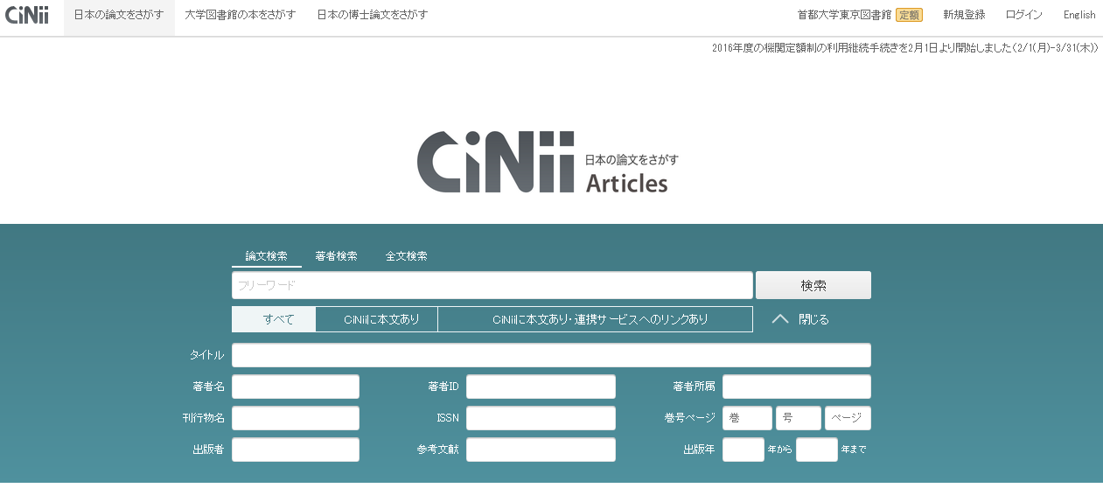
CiNii Articles （国立情報学研究所(NII)提供)
http://ci.nii.ac.jp/
Notes:
（1分）
CiNii Articlesは、国立情報学研究所が提供する日本の学術論文を中心としたデータベースです。
検索機能と無料一般公開されている論文については、大学のネットワークにつながっていなくても利用できます。
大学ではCiNiiと契約をしていますので、学内ネットワークに接続されている端末であれば、より多くの論文にアクセスできます。
また「学認」という仕組みに対応していますので、教育研究用情報システムのID・パスワードを使えば学外でも学内と同様に利用することができます。
この窓に検索ワードを入力すれば、検索できます。

Slide 13
実習②論文を探す
栗山 正光「機関リポジトリの現状とこれから」『現代の図書館』52巻4号（2014）pp.218-226
Notes:
（3分）
ではこの論文をCiNii Articlesで検索してみてください。
これは論文の場合の参考文献リストの書き方の例です。
著者名、論文タイトル、掲載雑誌名、掲載巻号、出版年、掲載ページ番号の順に並べています。
検索できた人は、論文のタイトルをクリックして詳細情報の画面を開いてください。

Slide 14
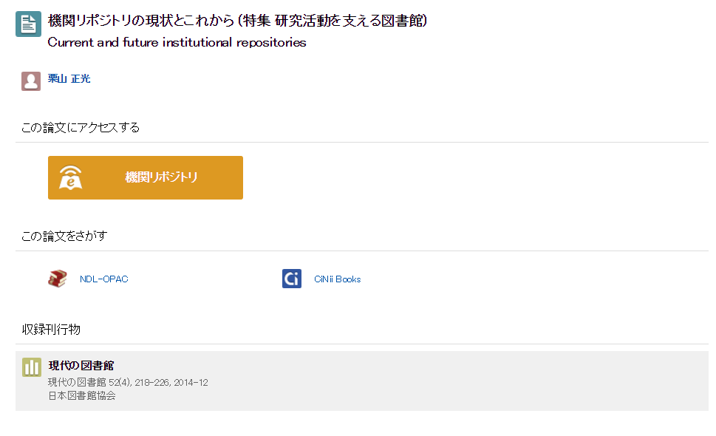
CiNii Articles詳細情報
Notes:
（1.5分）
では、この画面の説明をします。
論文のタイトルと著者名の下に、「この論文にアクセスする」という欄があります。
オレンジのボタンが論文の電子版へのリンクになっていて、この画面の例では「機関リポジトリ」と書かれています。
機関リポジトリとは、大学など研究機関で生み出された研究成果、つまり学術情報を蓄積し、公開しているデータベースです。
この論文の著者である栗山先生は本学に在籍する先生で、この論文は本学の機関リポジトリ「みやこ鳥」に収録されています。
みやこ鳥は無料で一般公開されており、このオレンジのボタンをクリックすると、この論文の電子版にアクセスできます。
また、オレンジのボタンが表示されていない論文でも、その掲載雑誌が大学図書館に所蔵されていれば利用できます。

Slide 15
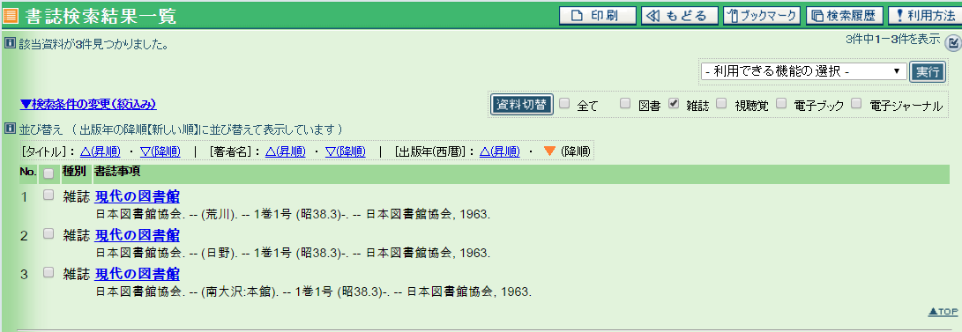
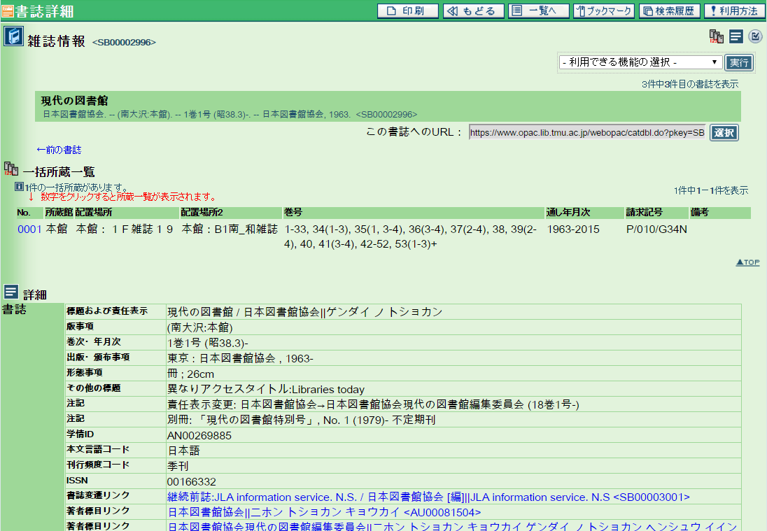
検索結果の読み方（雑誌）（１）
Notes:
（1分）
こちらが、雑誌を蔵書検索したときの例です。
先ほどの論文が掲載されている雑誌「現代の図書館」を検索しました。
同じタイトルの雑誌が複数の図書館にあるときにはこのように、検索結果一覧の画面でカッコ書きで表示されます。
タイトルをクリックすると詳細情報が表示されます。
配置場所が2つあるのは、雑誌の巻号によって配置場所が分かれていることを表します。
読みたい雑誌がどちらに置かれているか確認するには、先頭の数字をクリックします。

Slide 16
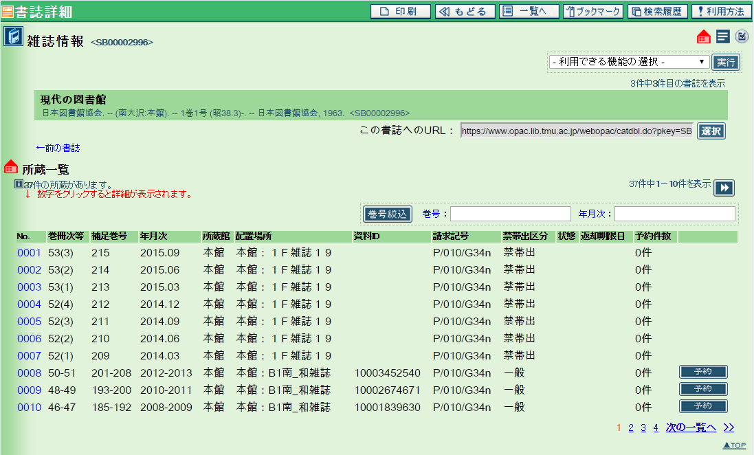
検索結果の読み方（雑誌）（２）
Notes:
（0.5分）
先ほどの論文は、52巻4号に掲載されています。巻号は52（4）というように表現されます。
52巻4号は、本館1階雑誌19の棚にあることが確認できます。
電子版が見つからないときでも、このように掲載雑誌のタイトルを確認して、蔵書検索することを忘れないでください。

Slide 17
図書館のサービス（１）
貸出更新（返却期限の延長）★マイライブラリで申込OK
条件① 他に返却が遅れている図書がない。
条件② ペナルティ期間ではない。
条件③ 他に予約をしている人がいない。
更新ができるのはその図書の貸出期間中1回だけ。
更新手続きをした日から2週間後（学部学生の場合）が返却期限日になる。
予約・取寄せ ★マイライブラリで申込OK
貸出中の図書の予約や、日野館や荒川館の図書を本館に取り寄せることができる。
新規購入依頼 ★マイライブラリで申込OK
図書館に置いてほしい図書を希望することができる。
選書基準や予算等の理由で購入できないことがある。
Notes:
（1分）
では最後に、知っておくと便利な図書館のサービスをご案内します。
返却期限を延長したいとき、ここにある条件をクリアしていれば貸出を更新できます。
また同じ条件をクリアしていれば、他の人が借りている図書を予約したり、日野館や荒川館にある図書を取り寄せることができます。
また、図書館に置いてほしい図書を希望することもできます。
いずれも図書館の個人向けウェブサービス「マイライブラリ」から申込できます。

Slide 18
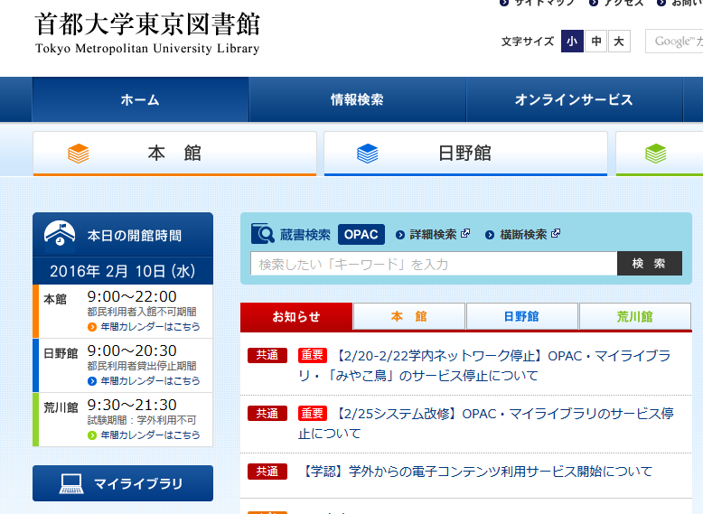
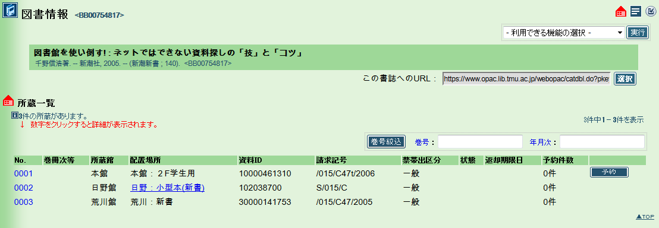
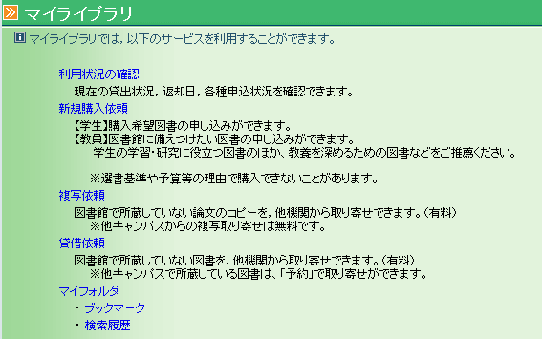
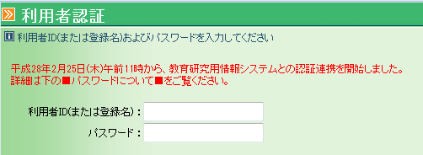
マイライブラリ
予約・取寄せの申込は、蔵書検索結果でこのボタンをクリック
図書館HPの入口はこちら
ID・パスワードは教育研究用情報システムと同じです
Notes:
（0.5分）
予約・取寄せの申込は、蔵書検索の結果画面で予約ボタンをクリックします。
その他のメニューを利用するときは、図書館ホームページの入口から入ります。
「マイライブラリ」を利用するときは、IDとパスワードが必要です。
ID・パスワードは教育研究用情報システムと同じです。

Slide 19
図書館のサービス（２）
レファレンスサービス ★オンライン申込フォームあり
情報検索や図書館サービスについて、司書がお答えします。
図書館間相互協力
紹介状の発行 ★オンライン申込フォームあり
他大学の図書館等を利用したい場合、相手先の所蔵調査をしたうえで、紹介状を発行します。
ILL（現物貸借、文献複写）★マイライブラリで申込OK
本学にない図書、論文を他大学の図書館等から取り寄せます。（実費を申込者に負担していただきます。）
Notes:
（0.5分）
他にも図書館では、情報検索や図書館サービスについての疑問に司書が答えるレファレンスサービスがあります。
また他の大学図書館を利用するための図書館間相互利用協力というサービスもあります。
いずれもオンライン申込フォームやマイライブラリで申し込めます。

Slide 20
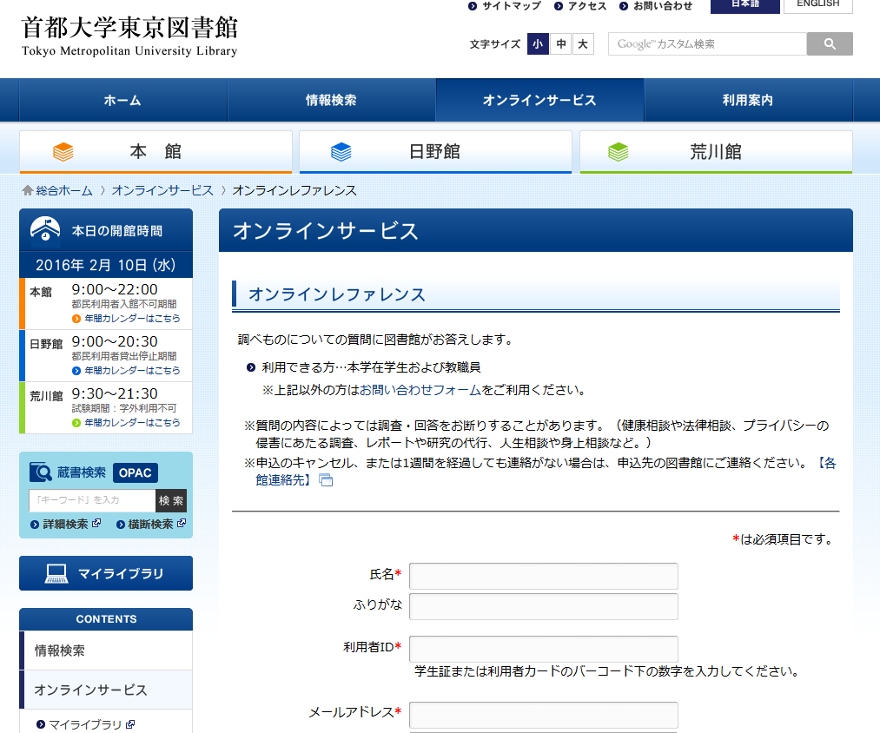
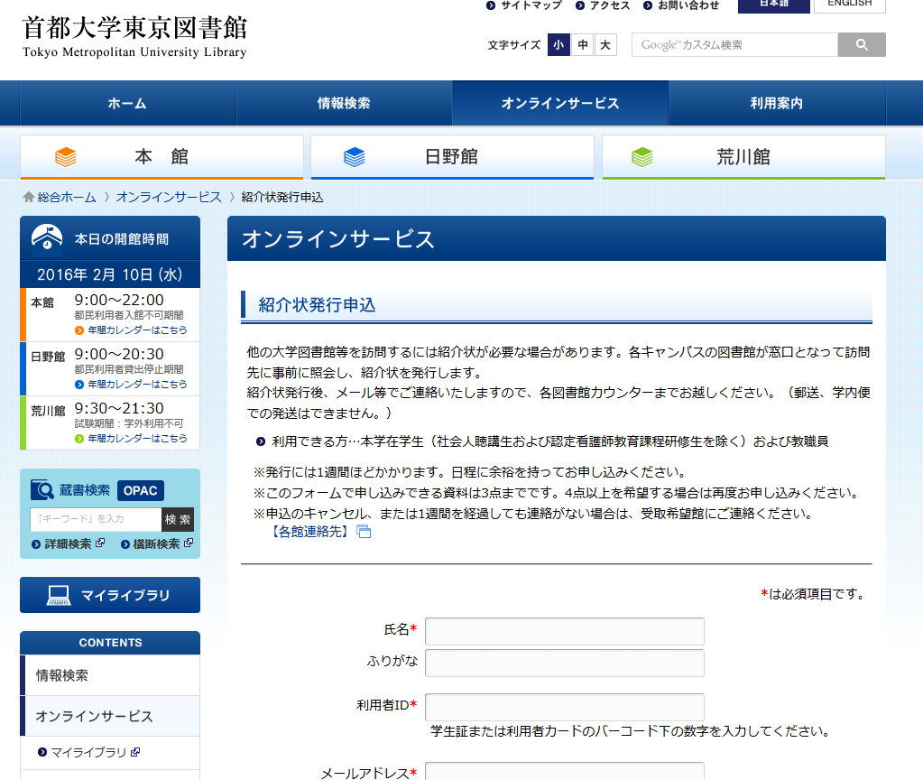
オンラインサービス
Notes:
（0.5分）
オンラインレファレンスや、他大学を利用するための紹介状発行は、図書館ホームページの「オンラインサービス」からお申し込みください。
たくさんのご利用お待ちしています。

Slide 21
参考文献
１）日本図書館情報学会研究委員会編『情報の評価とコレクション形成』(わかる!図書館情報学シリーズ ; 第2巻) 勉誠出版, 2015
２）日本図書館情報学会研究委員会編『電子書籍と電子ジャーナル』 (わかる!図書館情報学シリーズ ; 第1巻) 勉誠出版, 2014
３）日本図書館情報学会用語辞典編集委員会編『図書館情報学用語辞典』 第4版. 丸善出版, 2013.
４）上田修一, 倉田敬子著『情報の発生と伝達』 (図書館・情報学シリーズ / 津田良成編 ; 1) 勁草書房, 1992
５）日本図書館情報学会研究委員会編『学術情報流通と大学図書館」 (シリーズ・図書館情報学のフロンティア ; No.7) 勉誠出版, 2007
６）倉田敬子著『学術情報流通とオープンアクセス』勁草書房, 2007
Notes:
（0.5分）
情報検索はこれから大学で学んでいく上で、また、大学を卒業してからも必ず役立つスキルです。
わからないことがあれば、図書館のカウンターやオンラインフォームでどんどん質問してください。
お待ちしています。
ご清聴ありがとうございました。

